Slide 1
Экологическая игра-сказка Жил на свете

Slide 2
Жил на свете маленький ручеек Тимошка. Он был очень весёлым и добрым ручейком. Самая его заветная мечта – встретиться с большой рекой. Он знал, что большие реки – очень нужны и что без них невозможна жизнь на Земле. Тимошка очень любил всех и со всеми хотел дружить. Мама говорила ему, что реки очень строгие и ответственные и принимают к себе только самых чистых и добрых гостей, которые поют хрустальным голоском и их вода свежа и прозрачна, чиста и необычайно полезна.
И вот однажды Тимошка решил, что готов к встрече с большой рекой. Он даже выучил песенку и его голосок был необычайно красив, его вода была прозрачна и вкусна и он хотел подарить его самой большой, быстрой и чистой реке. А она, он был уверен подарит эту воду людям. Он очень любил людей и был бы рад дружить с ними.

Slide 3
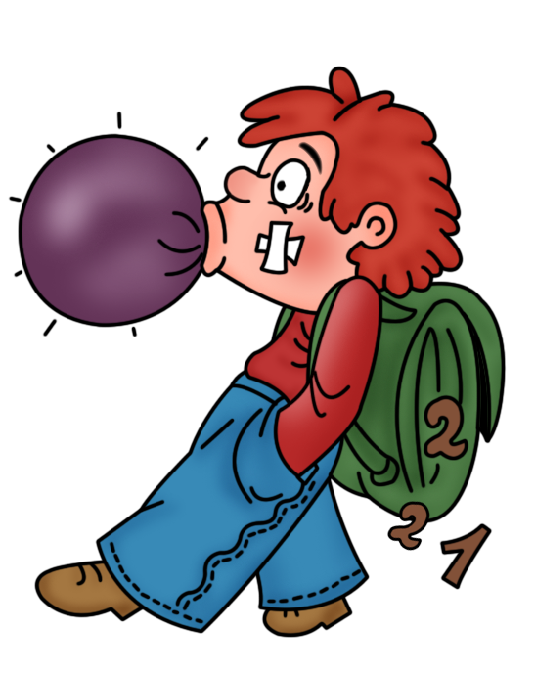
Давайте поможем маленькому ручейку добраться до большой реки
Вася Плохиш
Петя Злой

Slide 4
Собери правила бережного отношения к воде
Бежит вода, струится
И прямо в домик твой.
К ней надо относится,
Как к ценности большой.
Коль зря течёт вода,
Кран закрой, а то беда!
Хулиганы Злой и Плохиш порвали правила бережного отношения к воде. Чья команда быстрее поможет собрать правила и первая поможет ручейку Тимошке.

Slide 5
Золотые правила бережного отношения к воде
Экономь воду в быту;
Следи за исправностью труб и кранов;
Не загрязняй источники воды – родники, реки , озёра;
Не бросай мусор в воду не оставляй его на берегах.

Slide 6
Собери мусор
1
2
3
До 10 лет
До 150 лет
Более 150 лет

Slide 7
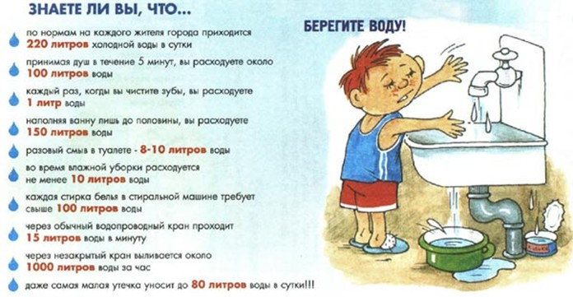

Slide 8
Бракзокадроволгавриушекснаробьвкуорягорбасодыднепрчпрлвомоскваюммтпневалвценисейроалпдрамуррол

Slide 9
Бракзокадроволгавриушекснаробьвкуорягорбасодыднепрчпрлвомоскваюммтпневалвценисейроалпдрамуррол

Slide 10
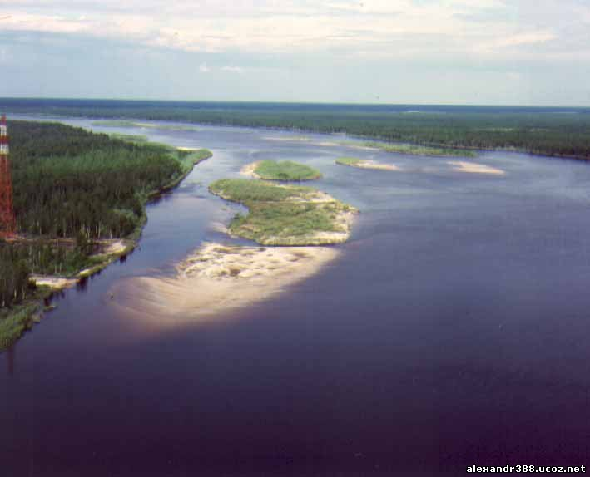
Река Обь является одной из крупнейших рек не только России, но и всего мира. Течёт она с юга на север по Западной Сибири практически параллельно самой великой русской реке Енисею. Впадает могучий поток на севере в Карское море. В месте впадения существует огромный залив. Называется он Обская губа, а его длина превышает 800 км.

